Slide 1
Detección precoz de VIH en los servicios de Urgencias

Slide 2
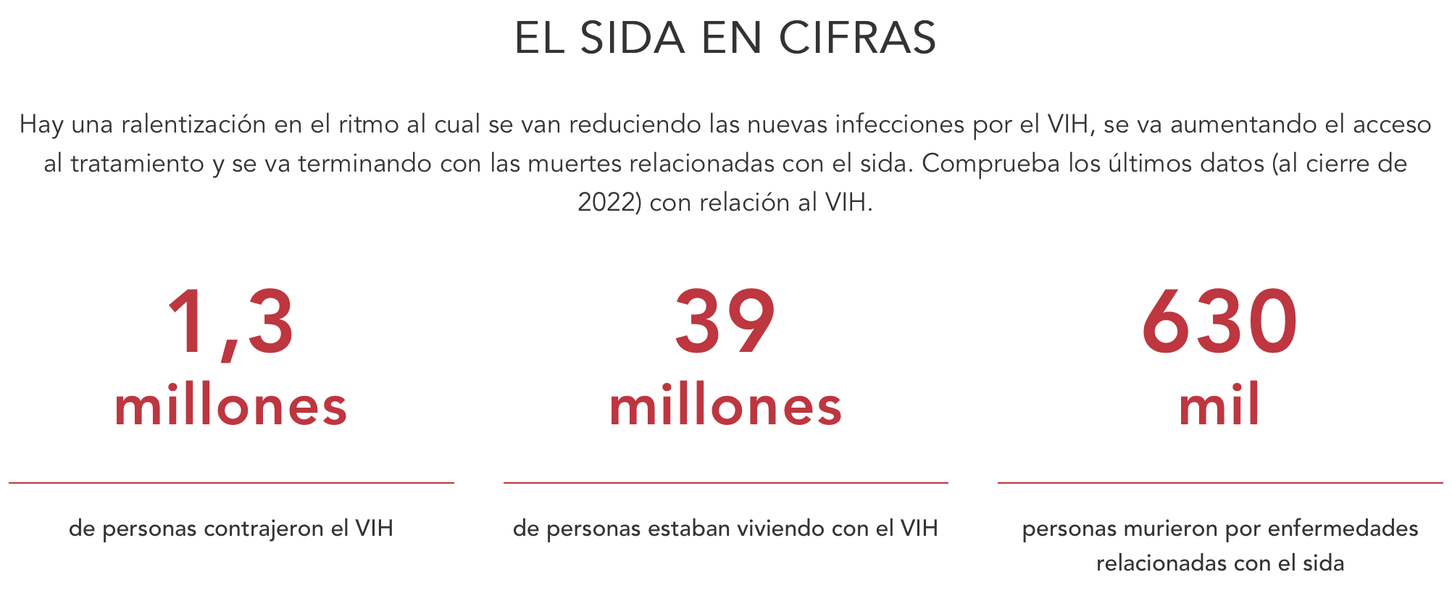
En https://www.unaids.org/es Consultado 1/12/2023

Slide 3
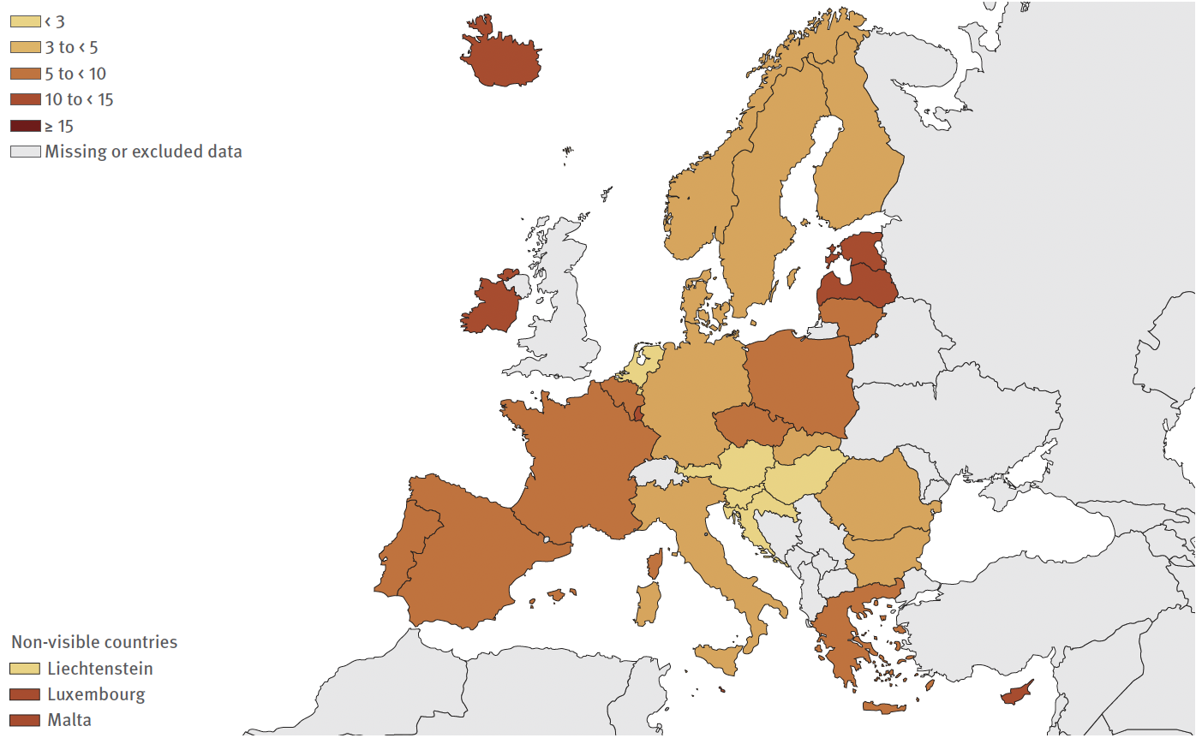
6,23/100.000 (2956 nuevos diagnósticos)
HIB/AIDS surveillance in Europe 2023 – 2022 data En https://www.ecdc.europa.eu/sites/default/files/documents/HIV-AIDS_surveillance_in_Europe_2023_%28_2022_data_%29_0.pdf Consultado 1/12/2023

Slide 4
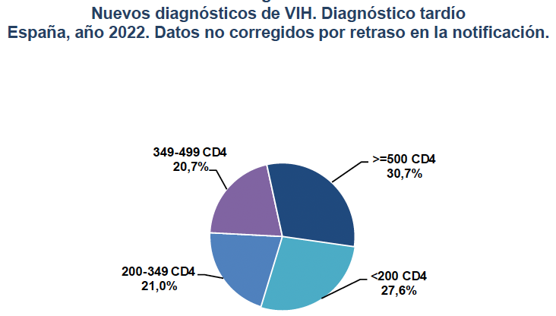
48,6 % con < 350 CD₄/mm³ al diagnóstico
HIB/AIDS surveillance in Europe 2023 – 2022 data En https://www.ecdc.europa.eu/sites/default/files/documents/HIV-AIDS_surveillance_in_Europe_2023_%28_2022_data_%29_0.pdf Consultado 1/12/2023
Vigilancia epidemiológica del VIH y SIDA en España 2022 En https://www.sanidad.gob.es/ciudadanos/enfLesiones/enfTransmisibles/sida/vigilancia/docs/Informe_VIH_SIDA_2023.pdf Consultado 1/12/2023

Slide 5
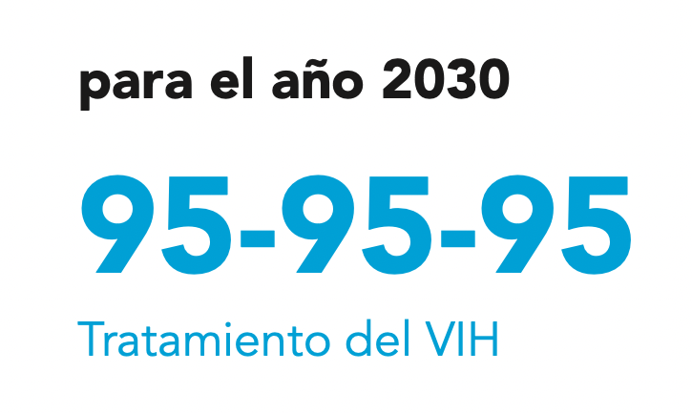
En https://www.isciii.es/QueHacemos/Servicios/VigilanciaSaludPublicaRENAVE/EnfermedadesTransmisibles/Documents/VIH/INFORMES%20ESPECIALES/ESTIMACION_DEL_CONTINUO_DE_ATENCION_DEL_VIH_EN_ESPANA_2019.pdf Consultado 1/12/2022

Slide 6
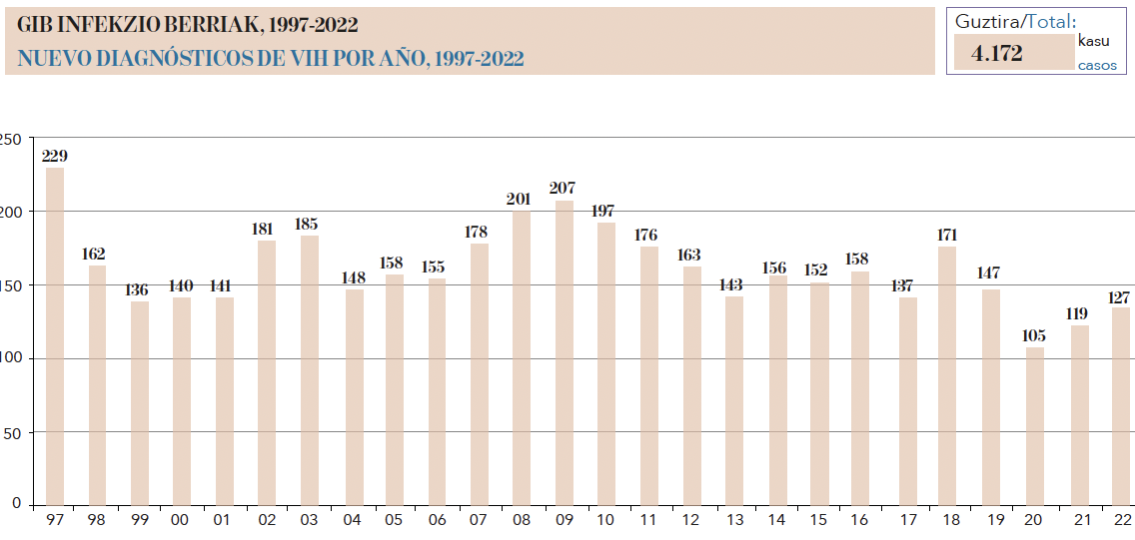
Tasa de 5,8 casos/100.000 habitantes
Edad media de 38,3 años
Plan del SIDA e infecciones de transmisión sexual – Memoria 2022 En https://www.osakidetza.euskadi.eus/contenidos/informacion/osk_osaesk_salud_sex_vih/eu_def/adjuntos/Memoria-VIH-e-ITS-2022.pdf Consultado 1/12/2022

Slide 7
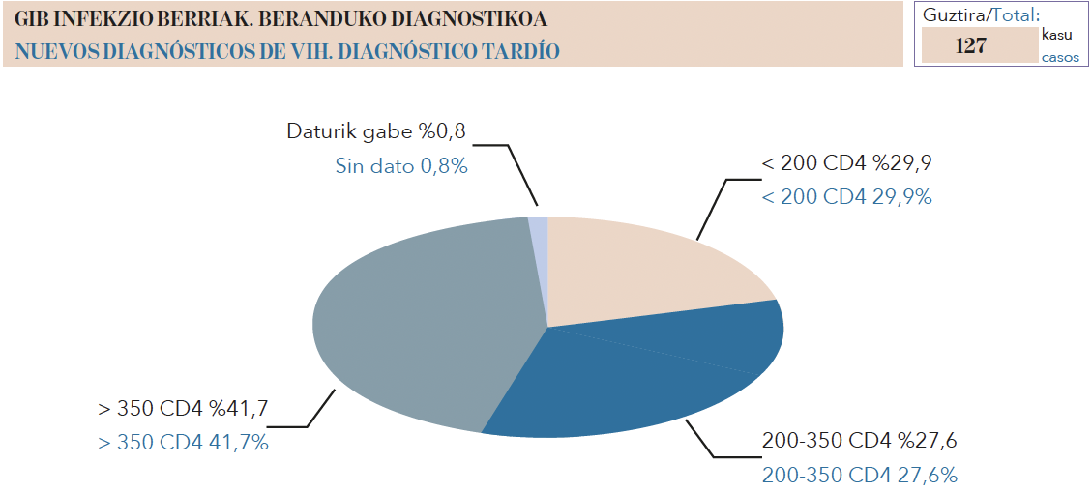
En más de la mitad de los casos (57,5%, frente al 52,1% en 2021) hubo un diagnóstico tardío, lo que supone que se detectaron cuando el sistema inmunitario estaba ya muy afectado, con una cifra inferior a 350 células CD4
Plan del SIDA e infecciones de transmisión sexual – Memoria 2022 En https://www.osakidetza.euskadi.eus/contenidos/informacion/osk_osaesk_salud_sex_vih/eu_def/adjuntos/Memoria-VIH-e-ITS-2022.pdf Consultado 1/12/2022

Slide 8
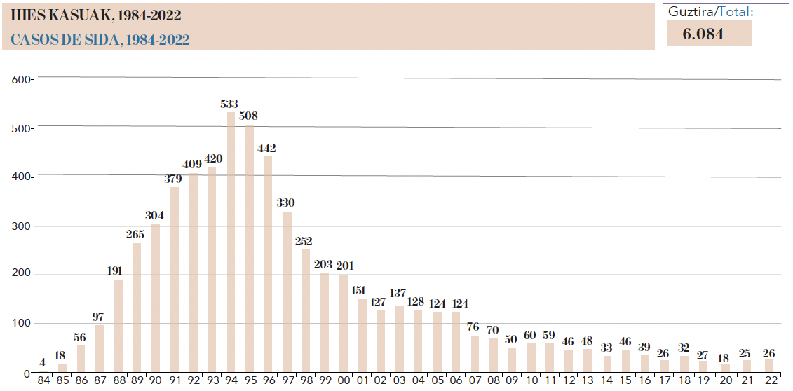
El tratamiento generalizado con TAR provoca un descenso radical en el número de personas que desarrollan SIDA
Plan del SIDA e infecciones de transmisión sexual – Memoria 2022 En https://www.osakidetza.euskadi.eus/contenidos/informacion/osk_osaesk_salud_sex_vih/eu_def/adjuntos/Memoria-VIH-e-ITS-2022.pdf Consultado 1/12/2022

Slide 9
El diagnóstico precoz de la infección por VIH reduce la mortalidad y la morbilidad de los pacientes
Los pacientes con CD₄ inferiores a 200 células/μl o una enfermedad definitoria de SIDA en el momento del diagnóstico presentaban un riesgo de muerte 5,22 veces superior al de los que no se presentaban con retraso
Las personas con infección por VIH que desconocen su estado serológico tienen más prácticas sexuales de riesgo que las que han sido diagnosticadas, siendo la tasa de transmisión del VIH 3,5 veces mayor entre los que desconocen su estado serológico que entre los ya diagnosticados
El coste del tratamiento y el cuidado de los enfermos con diagnóstico tardío es superior a los que se diagnostican precozmente

Slide 10
Disminuir el diagnóstico tardío de la infección por VIH es uno de los principales retos de la respuesta a la epidemia del VIH

Slide 11
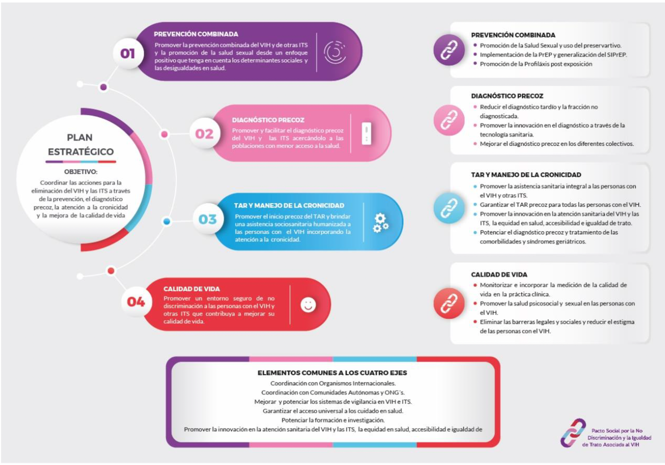
Plan estratégico para la prevención y control de la infección por VIH y las ITS en España – Ministerio de Sanidad (2023)

Slide 12
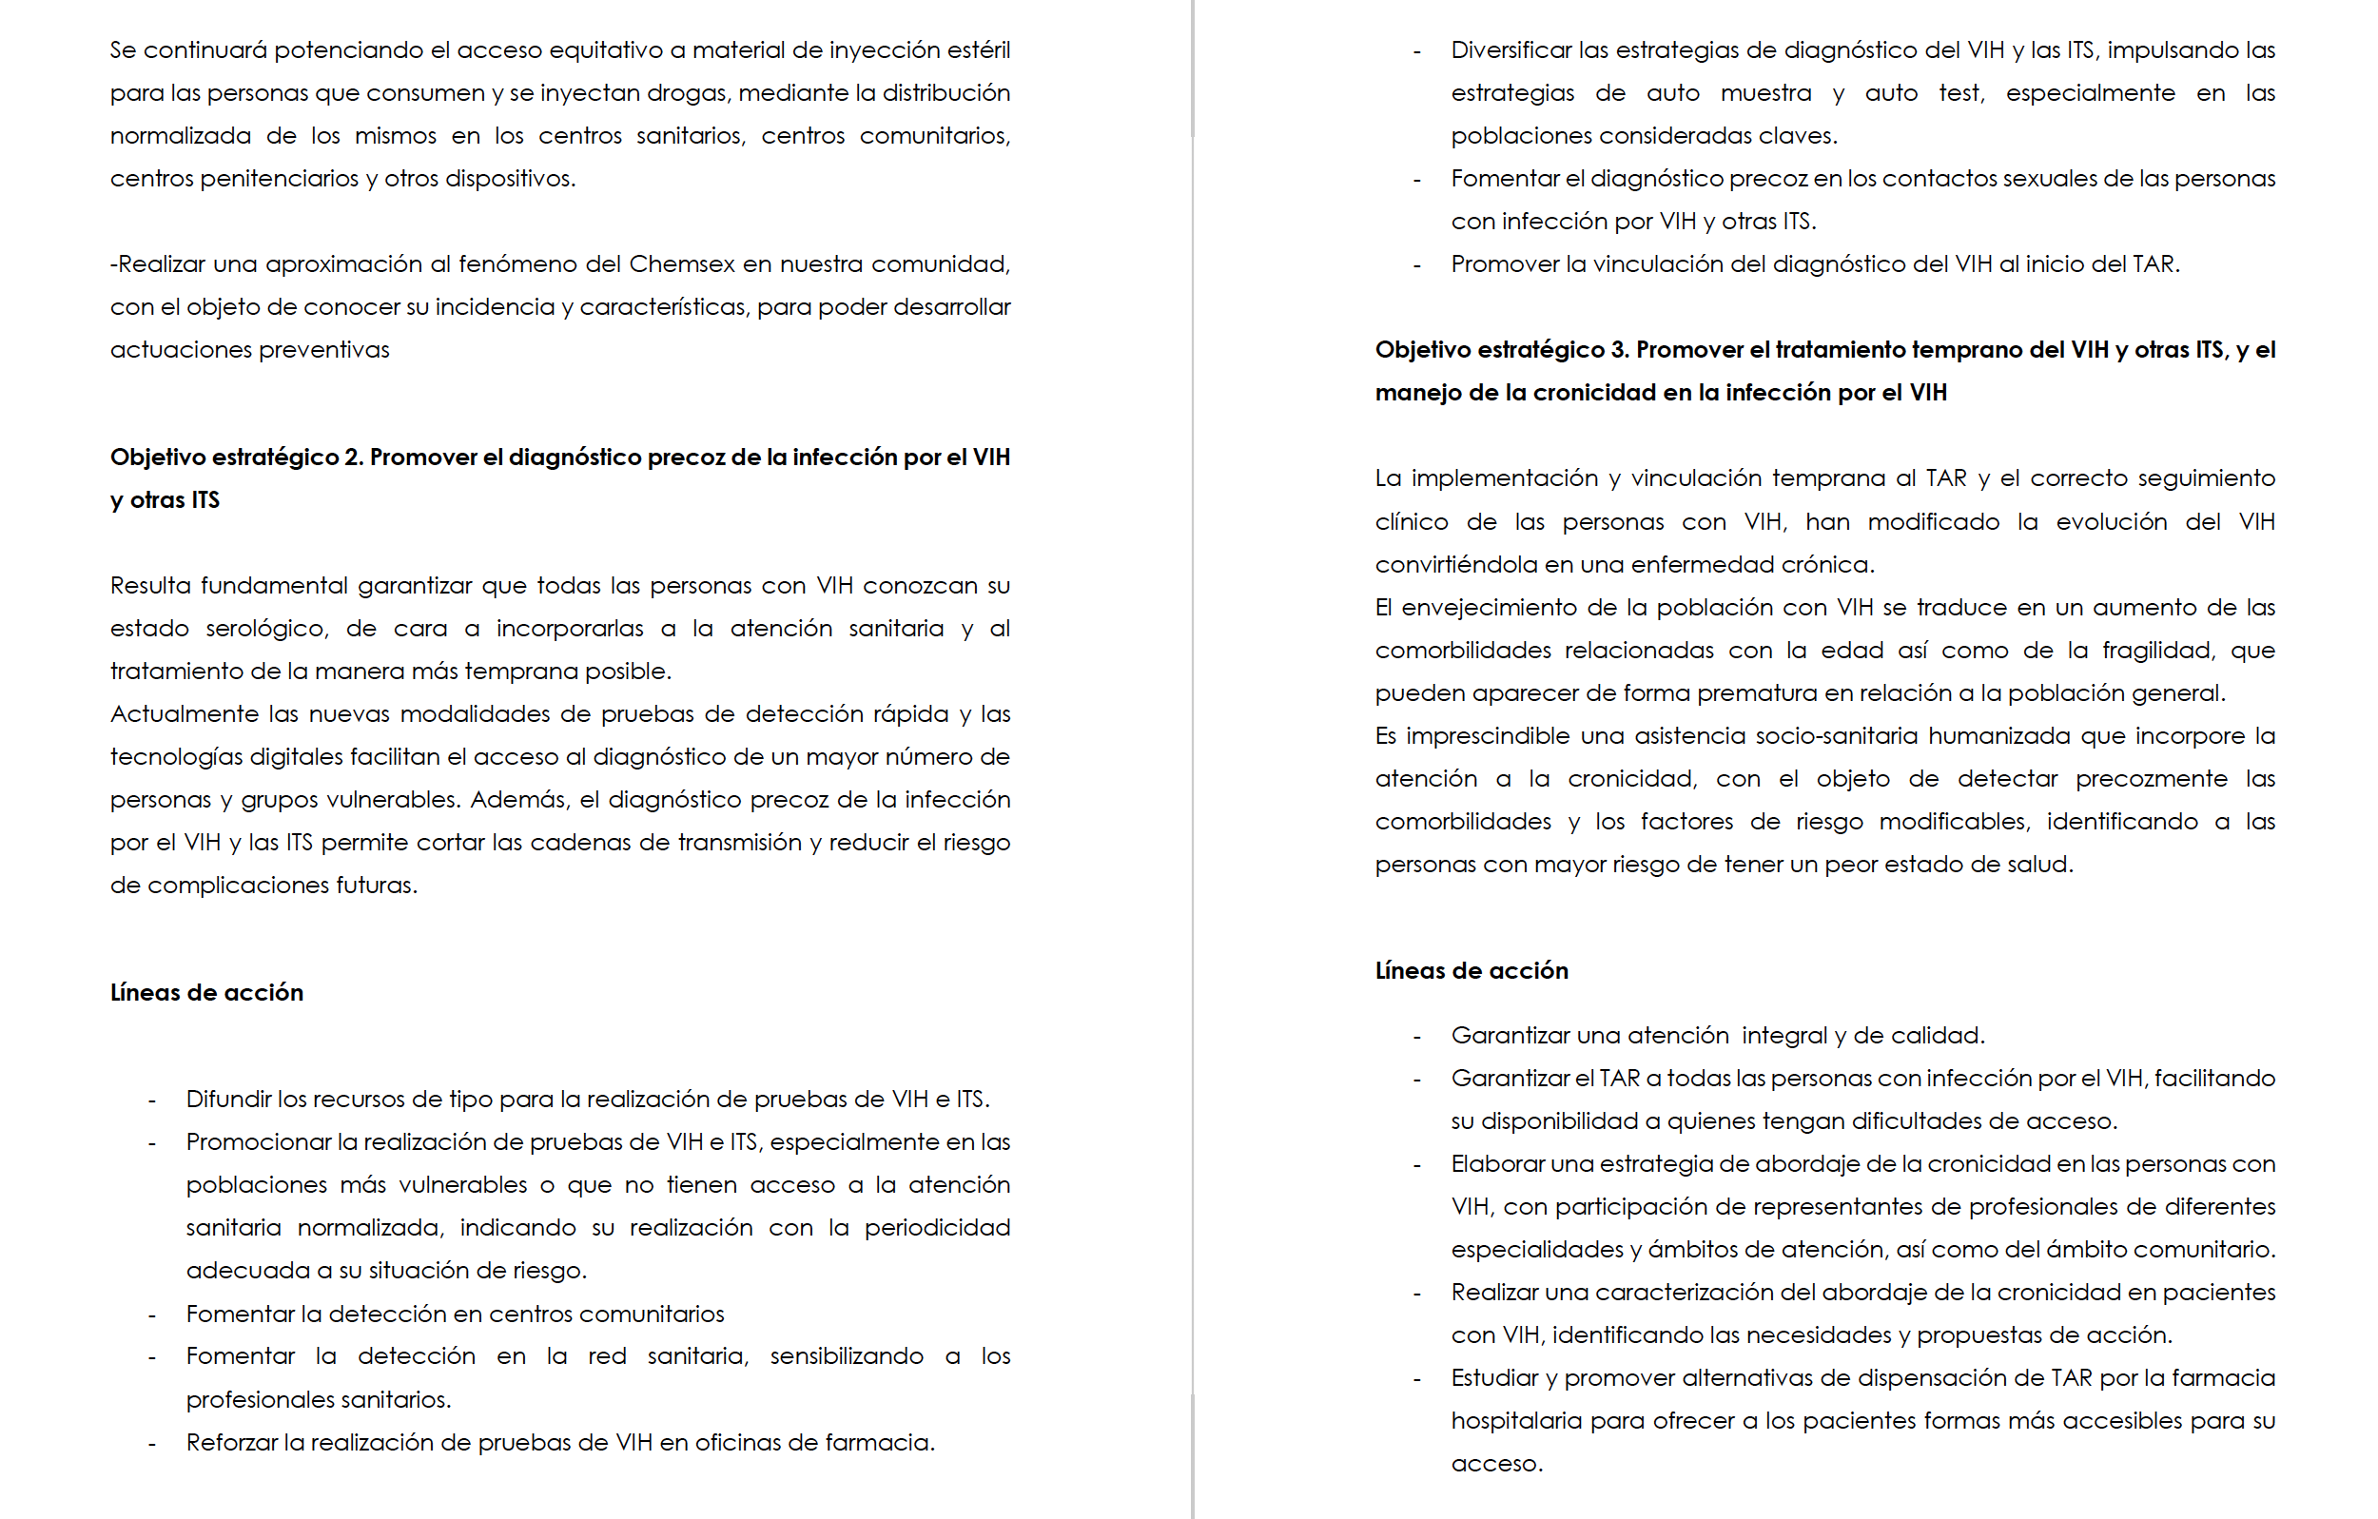
Plan estratégico de prevención y control de la infección por VIH y otras infecciones de transmisión sexual 2022-2030 – Osakidetza – Departamento de Salud (2023)

Slide 13
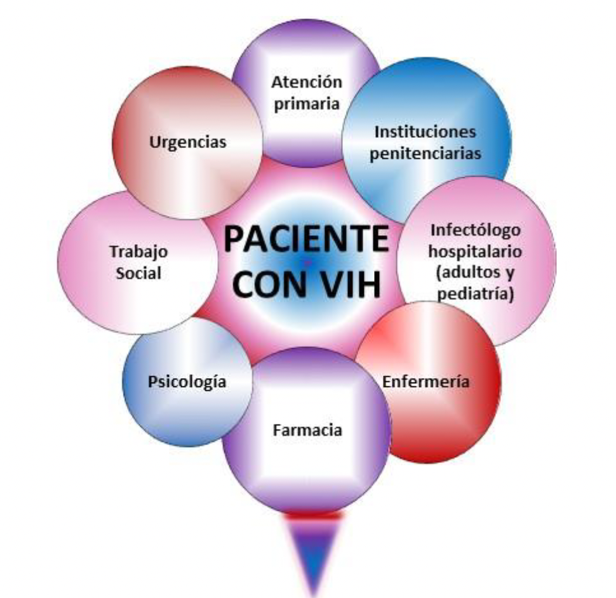
Los servicios de Urgencias como pieza clave

Slide 14
428 nuevos diagnósticos de infección por VIH/SIDA en Aragón (2011-2015):
Generaron un total de 7.475 consultas en los 3 años previos al diagnóstico
El 12,2% (911) de esas consultas se realizaron en servicios de Urgencias
De media, 2 visitas en servicios de Urgencias por cada paciente
El 28,4% del total de oportunidades perdidas se dieron en servicios de Urgencias
La prevalencia de diagnóstico tardío aumentó cuanto mayor fue la frecuentación asistencial en servicios de Urgencias
Gargallo-Bernad C et al. Missed opportunities in the diagnosis of human immunodeficiency virus infection in the Region of Aragon. Late diagnosis importance. Enferm Infecc Microbiol Clin (Engl Ed). 2019 Feb;37(2):100-108. English, Spanish. doi: 10.1016/j.eimc.2018.03.007

Slide 15
Pizarro Portillo A et al. Prevalencia y características de los pacientes con infección por virus de la inmunodeficiencia humana (VIH) diagnosticados de novo en un servicio de urgencias. Emergencias. 2016 Oct;28(5):313-319

Slide 16
González Del Castillo J et al. Recommendations for the early diagnosis of suspected human immunodeficiency virus infection in the emergency department and the referral of patients for follow-up: a consensus statement of SEMES. Emergencias. 2020 Dic;32(6):416-426

Slide 18
En https://www.sanidad.gob.es/ciudadanos/enfLesiones/enfTransmisibles/sida/docs/GuiaRecomendacionesDiagnosticoPrecozVIH.pdf Consultado 1/12/2023

Slide 19
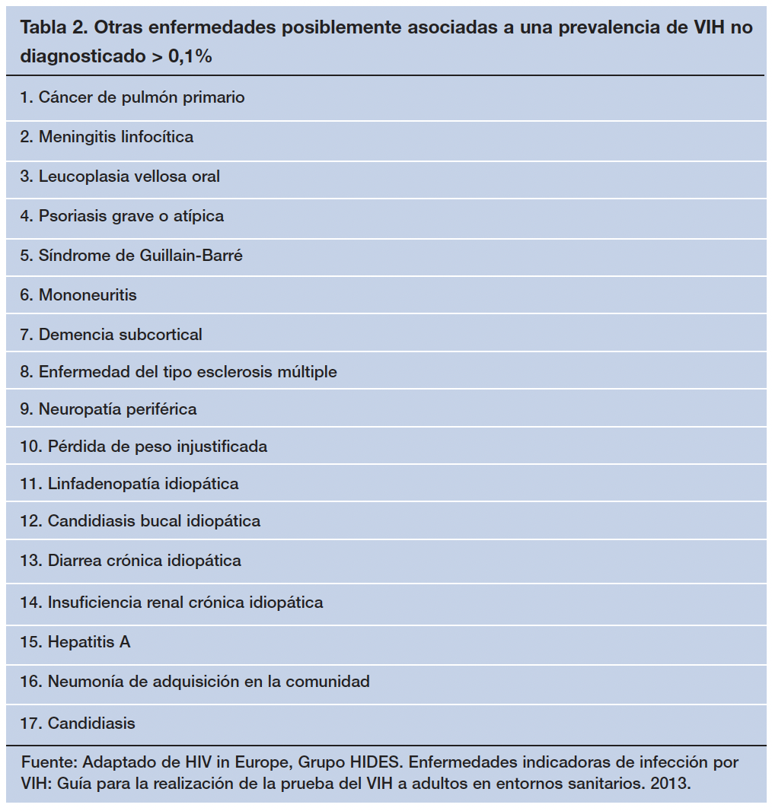
En https://www.sanidad.gob.es/ciudadanos/enfLesiones/enfTransmisibles/sida/docs/GuiaRecomendacionesDiagnosticoPrecozVIH.pdf Consultado 1/12/2023

Slide 20
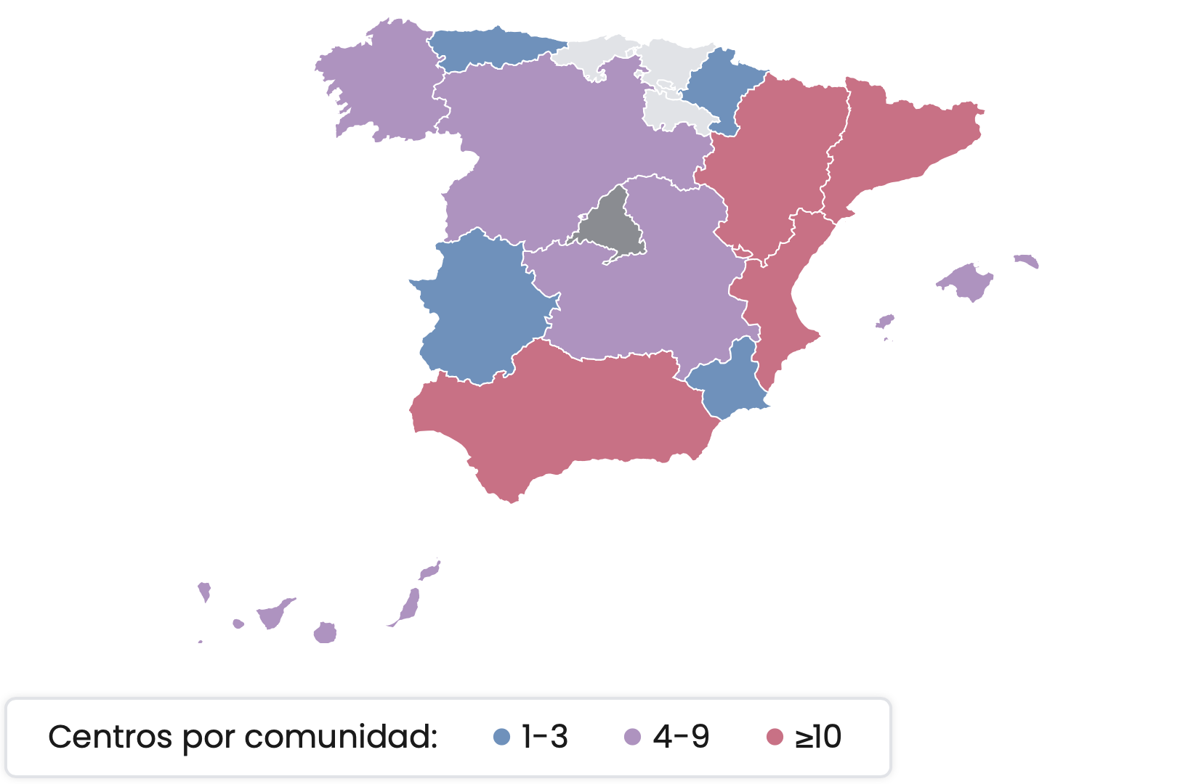

Slide 21
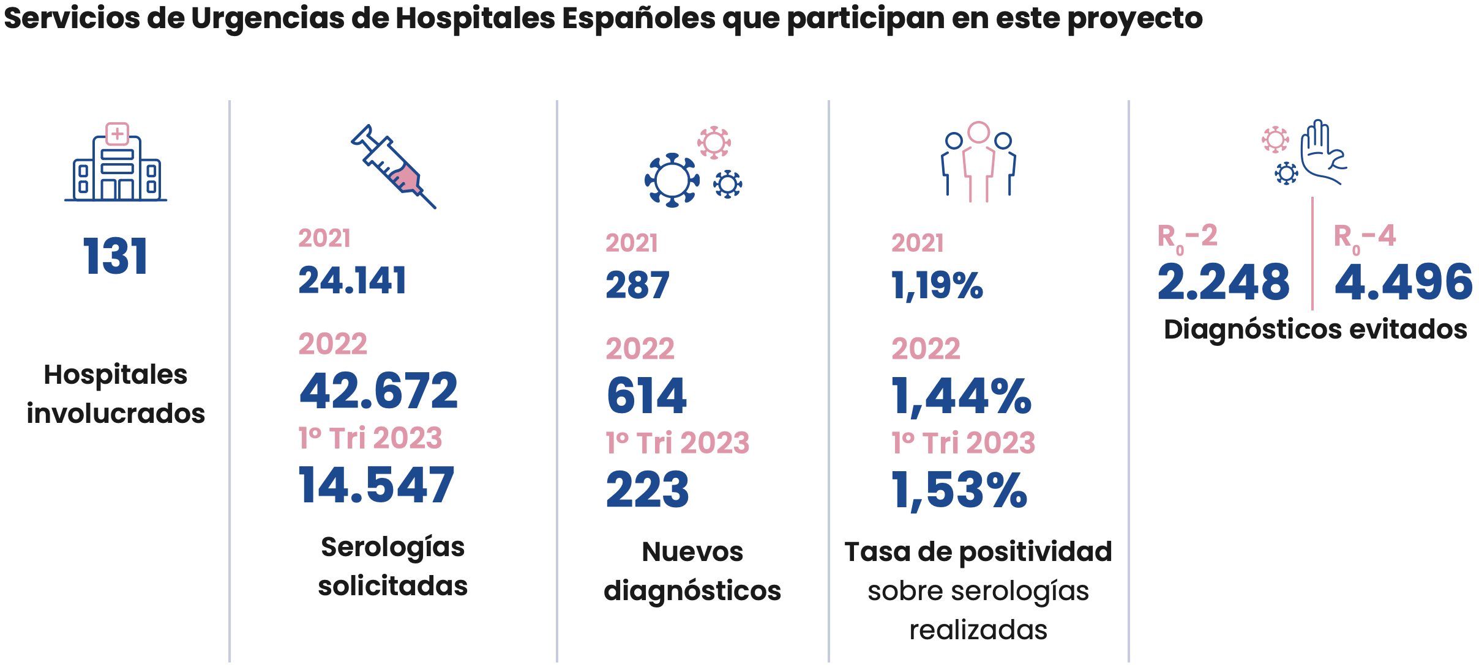

Slide 22
Resultados globales a 30 de septiembre de 2023
Total serologías: 106.621
Total nuevos diagnósticos: 1.314
Tasa de positividad 1,23 %

Slide 23
González Del Castillo J et al; Emergency HIV network investigators. Feasibility of a selective targeted strategy of HIV testing in emergency departments: a before-after study. Eur J Emerg Med. 2023 Sep 20. doi: 10.1097/MEJ.0000000000001078. Epub ahead of print.

Slide 24
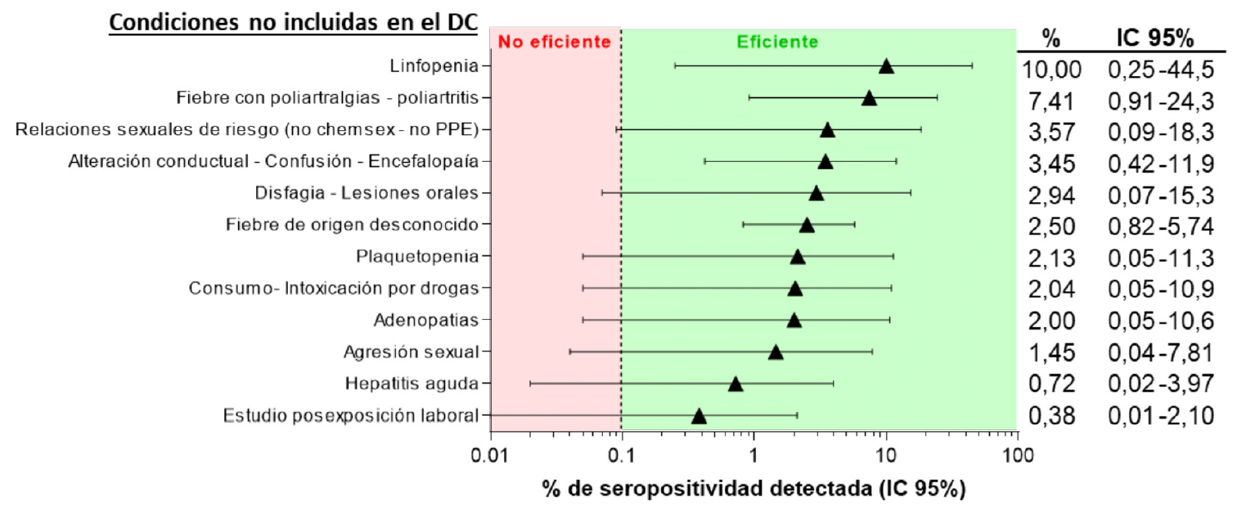
Miró O et al; en representación del grupo de trabajo “Urgències VIHgila”. Detección en urgencias de infección por VIH en pacientes que consultan por condiciones potencialmente relacionadas con infección oculta: Resultados iniciales del programa “Urgències VIHgila”.
Rev Esp Quimioter. 2023 Apr;36(2):169-179. Spanish. doi: 10.37201/req/085.2022

Slide 25
González Del Castillo J et al; Emergency HIV network investigators. Feasibility of a selective targeted strategy of HIV testing in emergency departments: a before-after study. Eur J Emerg Med. 2023 Sep 20. doi: 10.1097/MEJ.0000000000001078. Epub ahead of print.

Slide 26
NAC es una de las patologías de mayor atención en Urgencias
con un mayor diagnostico tardío del VIH
NAC supone el 1,3% de las atenciones en urgencias hospitalarias
NAC supone el 9,5% de todas las atenciones por procesos infecciosos en urgencias hospitalarias
Y aproximadamente el 75% de todas las NAC diagnosticadas son atendidas en los servicios de urgencia hospitalarios
González del Castillo J et al. Recommendations for the early diagnosis of suspected human immunodeficiency virus infection in the emergency department and the referral of patients for follow-up: a consensus statement of SEMES. Emergencias. 2020 Dic;32(6):416-426
Martinez Ortiz de Zárate M et al. Estudio INFURG-SEMES: Epidemiología de las Infecciones en los Servicios de Urgencias Hospitalarios y evolución durante la última década. Emergencias 2013; 25: 368-78

Slide 27
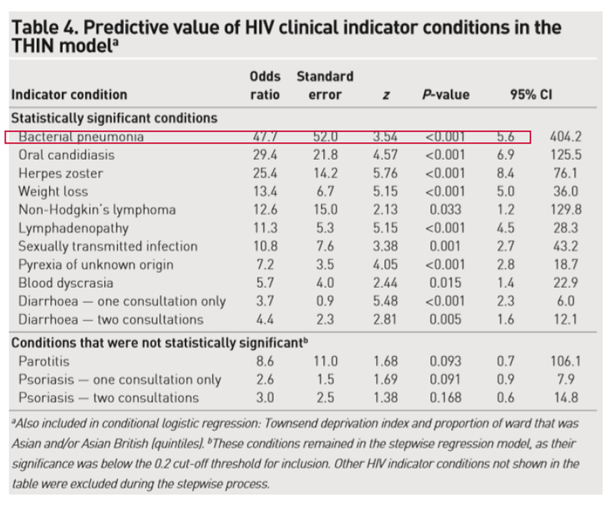
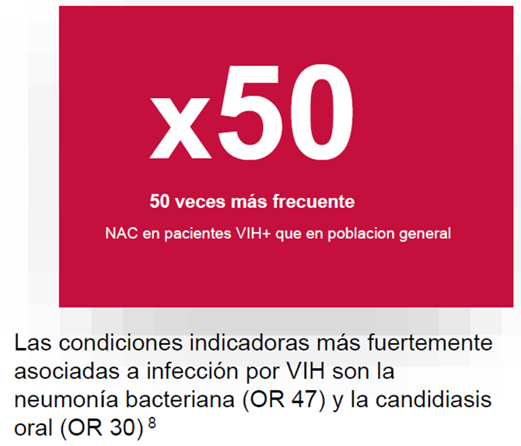
NAC es 50 veces más frecuente en pacientes con VIH
que en población general¹
Damery S et al. Assessing the predictive value of HIV indicator conditions in general practice: a case-control study using the THIN database. Br J Gen Pract. 2013 Jun;63(611):e370-7. doi: 10.3399/bjgp13X668159
González del Castillo J et al. Recommendations for the early diagnosis of suspected human immunodeficiency virus infection in the emergency department and the referral of patients for follow-up: a consensus statement of SEMES. Emergencias. 2020 Dic;32(6):416-426

Slide 28
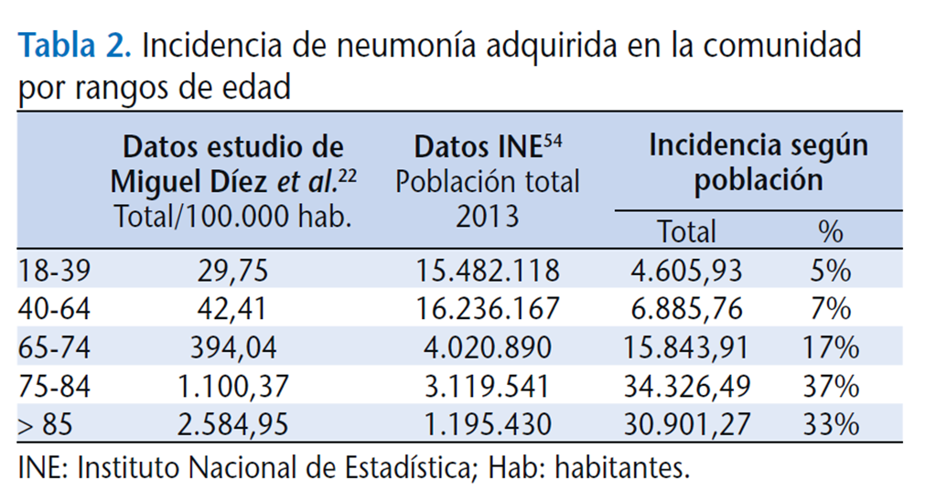
Del total de NAC atendidas en urgencias hospitalarias,
se recomienda serología de VIH en un máximo del 12%
La Recomendaciones SEMES implican solicitar serología de VIH a un máximo del 12% de las NAC atendidas en urgencias*
* Todos los pacientes entre 18 y 65 años, excepto en aquellos pacientes que presenten patologías predisponentes alternativas que impliquen un aumento del riesgo de padecer NAC
González del Castillo J et al. Recommendations for the early diagnosis of suspected human immunodeficiency virus infection in the emergency department and the referral of patients for follow-up: a consensus statement of SEMES. Emergencias. 2020 Dic;32(6):416-426

Slide 29
Implementación de Recomendaciones SEMES
Urgencias VIHgila (10 hospitales).Enero 2023
12% del total serologías por NAC como motivo de solicitud
2,1% de las serologías en pacientes con NAC con resultado positivo
40% del total de diagnósticos por NAC como motivo de solicitud
Miró O et al; en representación del grupo de trabajo “Urgències VIHgila”. Detección en urgencias de infección por VIH en pacientes que consultan por condiciones potencialmente relacionadas con infección oculta: Resultados iniciales del programa “Urgències VIHgila”.
Rev Esp Quimioter. 2023 Apr;36(2):169-179. Spanish. doi: 10.37201/req/085.2022

Slide 30
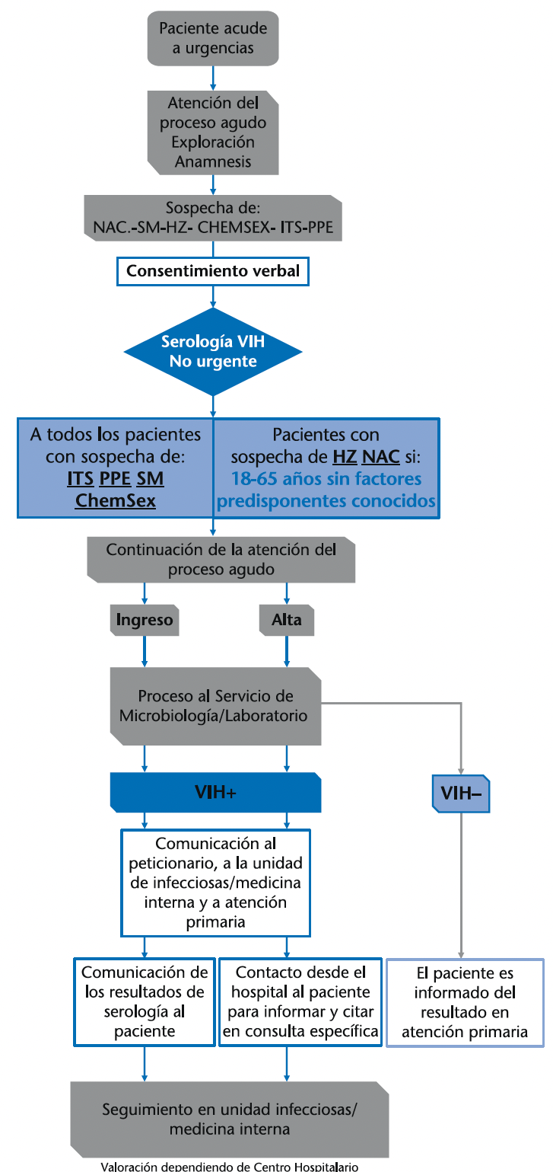

Slide 32
Decálogo para promover la implementación y mejora de las recomendaciones para el diagnóstico temprano del VIH en los servicios de Urgencias
Consolidar y expandir la red de hospitales VIH
Optimizar la comunicación de los resultados a los pacientes y la vinculación a consultas VIH
Promover un cambio cultural en cada servicio de urgencias adherido a la red
Realizar sesiones formativas periódicas en cada hospital
Implicar al resto de los profesionales que pueden intervenir en el proceso asistencial
Establecer indicadores de seguimiento de las solicitudes de serología y diagnósticos
Implicar a los gestores sanitarios en cada hospital y Consejería de Sanidad
Medir y comunicar los resultados de forma fehaciente y periódica
Promover la automatización del proceso asistencial
Realizar auditorías externas anuales que evalúen el seguimiento
González Del Castillo J at al. Decalogue to promote the implementation and improvement of recommendations for the early diagnosis of HIV in Emergency Departments
Enferm Infecc Microbiol Clin (Engl Ed). 2023 Jun 14:S2529-993X(23)00156-9. doi: 10.1016/j.eimce.2023.06.001. Epub ahead of print. PMID: 37328343.

